Slide 1
相机的使用

Slide 2
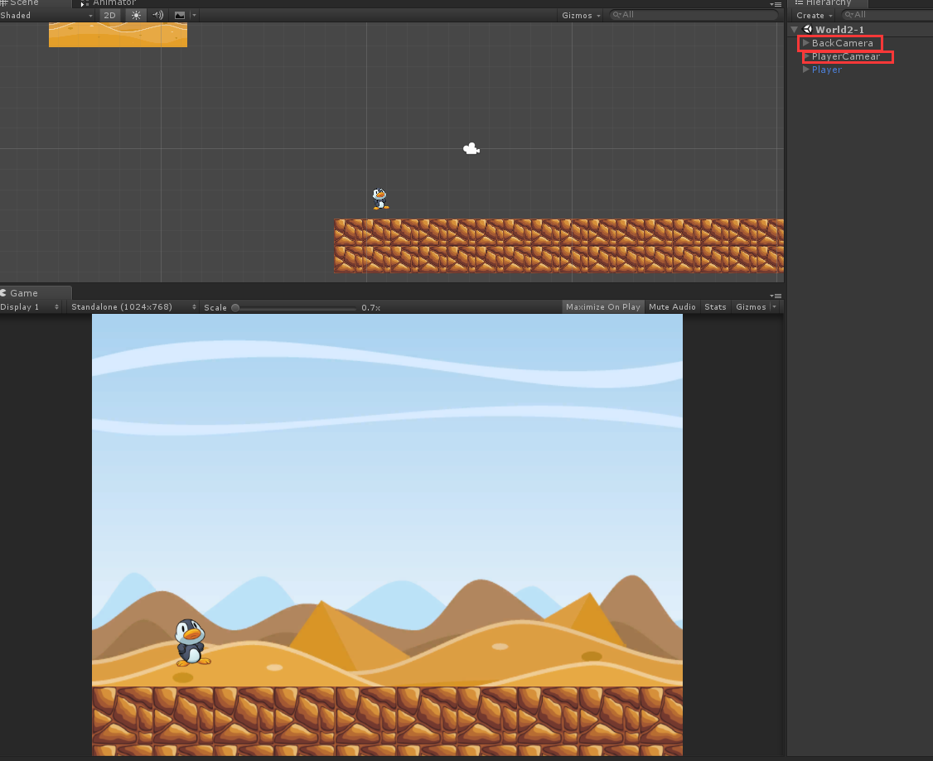
目标一：多相机同时使用

Slide 3
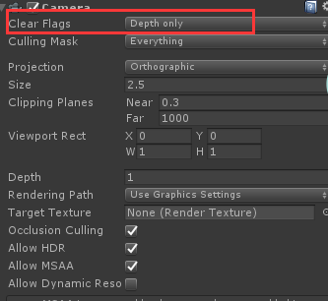
步骤
1.右键添加相机
2.所有相机均设置Depth only
3.不同相机对应内容
注：同场景只能有一个Audio Listener，多余的要删除

Slide 4
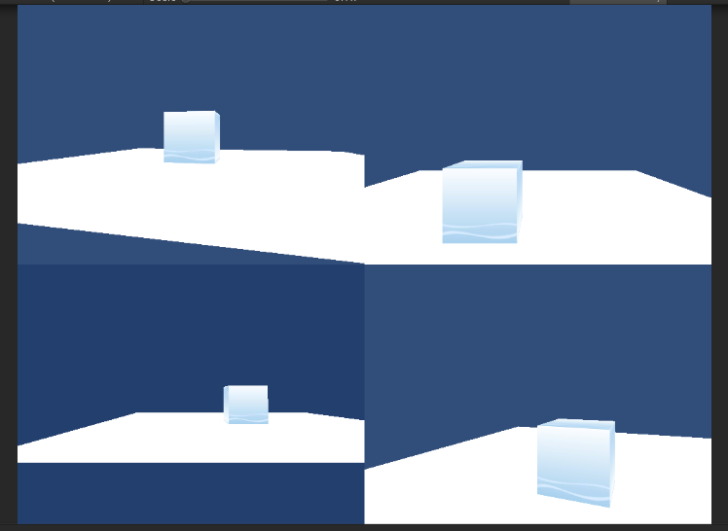
目标二：分屏

Slide 5

步骤
1.添加相机
2.删除多余Audio Listener
3.设置相机Rect参数

Slide 6
目标三：不同相机渲染不同内容
不同相机设置不同Culling Mask

